Slide 1
Learning to learn by gradient descent by gradient descent
Google DeepMind 2016

Slide 2

Learning to learn by gradient descent by gradient descent
학습하는 방법을 배우는데
Gradient descent를 이용 -> Gradient descent 값을 예측하는 LSTM
LSTM도 gradient descent로 학습

Slide 3
Topic
Initialization
Meta-learning
Metric space
Optimizer

Slide 4
Introduction
Machine-learning
Hand-crafted feature
Deep-learning
Learned feature

Slide 5


Introduction
Hand-crafted Feature
Leaned Feature
Optimizer

Slide 6


Introduction
Optimization problem
Optimizer
<Training>
Using Gradient Descent Algorithm

Slide 7
Introduction
Adam
RMSprop
Momentum
Gradient descent
Hand-designed update rule

Slide 8
Introduction
Learned update rule
Hand-designed update rule

Slide 9
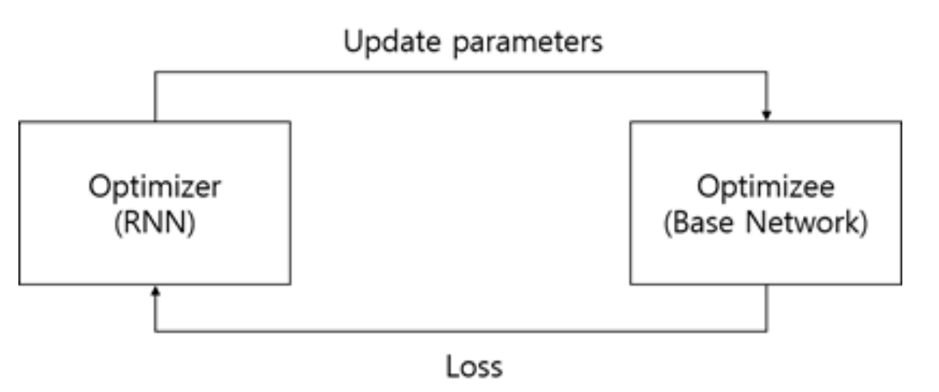


Method

Slide 10


Method
Base model update
f : Objective function
g : LSTM output

Slide 11

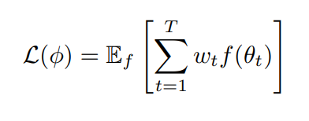
Method
LSTM update
최적의 parameter로 계산된 base model의 loss를 줄이는 방향
Time step을 고려해서 Loss function을 변형

Slide 12

Method
LSTM update
Time step을 고려해서 Loss function을 변형
왼쪽 식과 동일하지만 BPTT(BackPropagation Through Time) 관점에서 비효율적이기 때문에 모든 time step에 대해서 weight는 1이다.

Slide 13
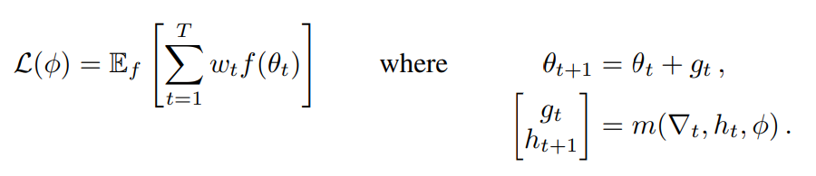
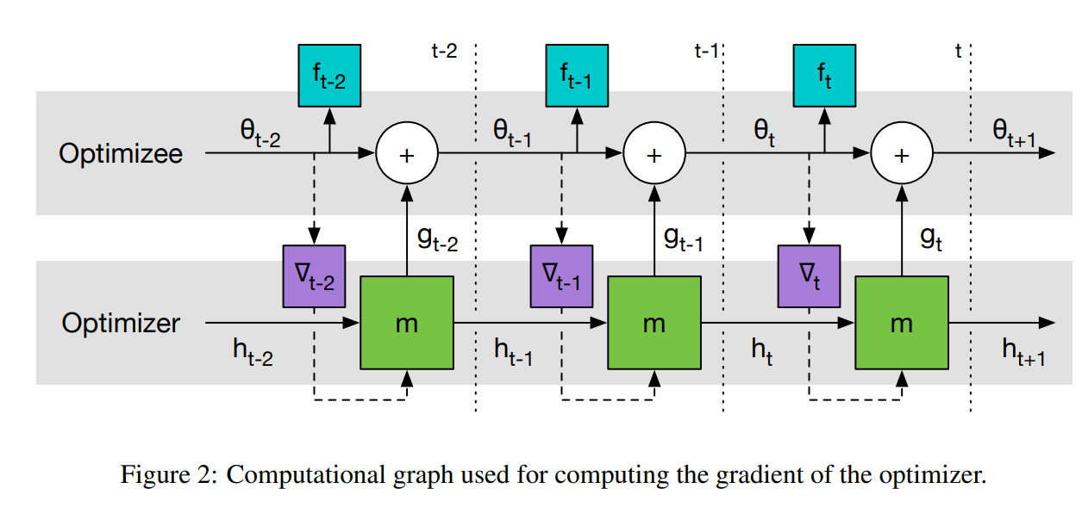

Method
LSTM update
f -> seta -> g -> phi
Dashed line은 gradient가 흐르지 않는다.
m : optimizer output

Slide 14
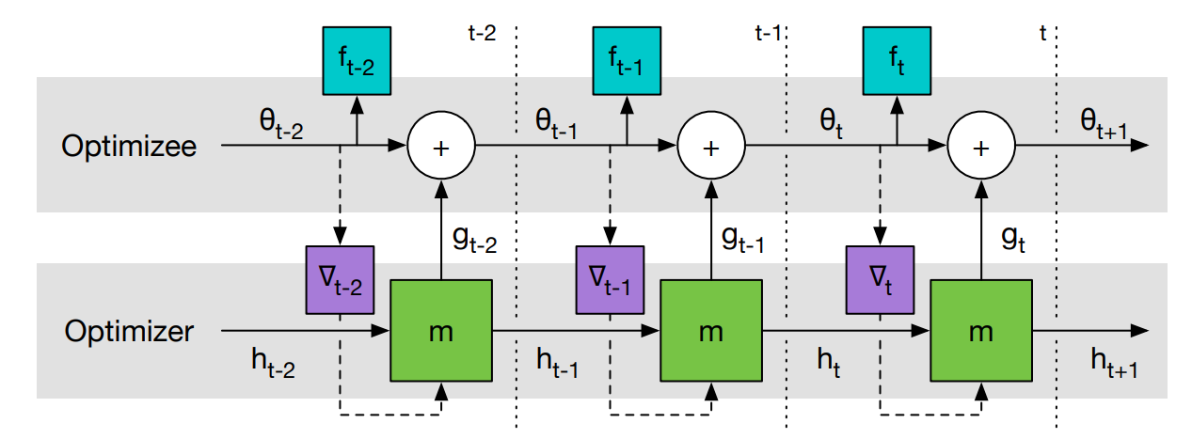
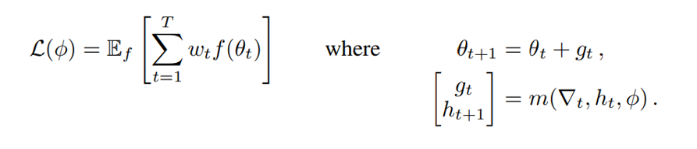
Method
f -> seta -> g -> phi

Slide 15
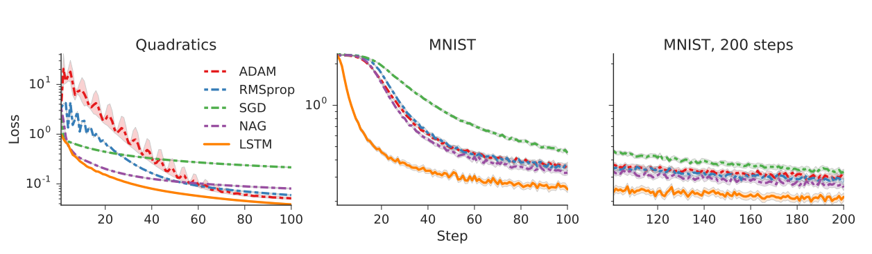
Experiment
Optimizer
2 layer LSTM with 20 hidden units in each layer
Using Adam, Sigmoid function
Early stopping

Slide 16
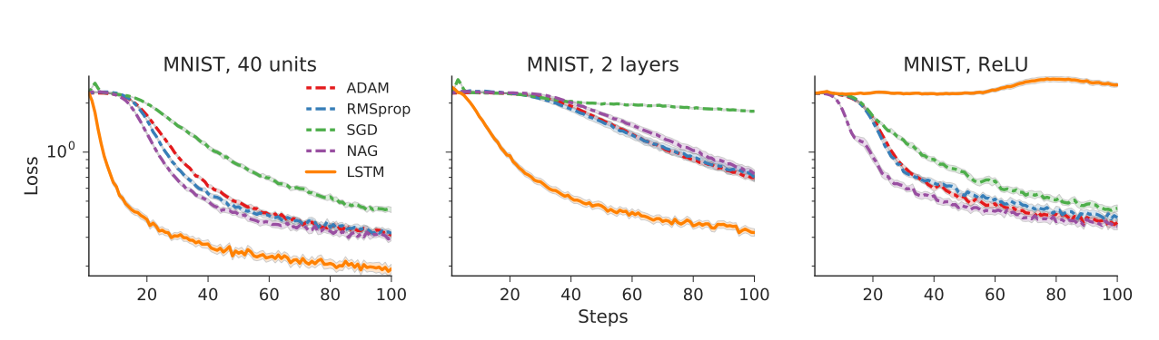
Experiment
Layer, hidden unit을 증가시켜도 성능은 좋았다.
반면, ReLU를 사용하면 성능이 떨어졌음.

Slide 17
Few-shot learning
Transfer learning
특정 task에 대해서 large dataset으로 학습
유사 task에 대해서 small dataset으로 학습
Prior knowledge가 존재해서 학습이 가능
Meta learning
여러 task에 대해서 학습
각 task와 model간의 관계 및 차이를 학습
새로운 task에 대해서 base model parameter의 초기 방향성 및 학습 방법 제공
Small dataset으로 학습이 가능

